Slide 1
NLTK的中文處理
NLTK為澳洲學者Steven Bird, Ewan Klein, Edward Loper以Python為基礎開發的模組，目前已發展超過十年，擁有超過十萬行的程式碼
但是在中文處理上面並沒有很完整的發展，因此我們以NLTK的工具為基礎，開發以中文處理為主的NLTK模組
想知道更多嗎?
http://www.nltk.org/

Slide 2
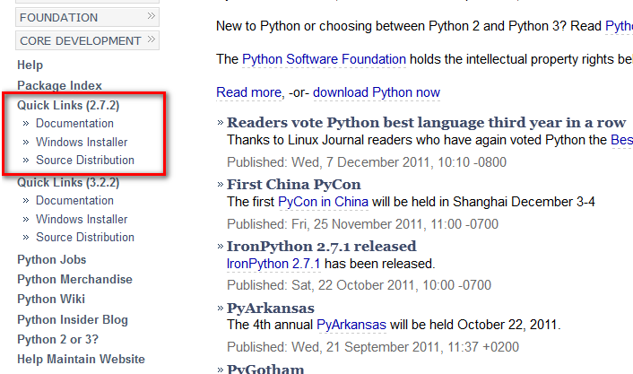
NLTK的中文處理
如果要在自己的電腦上使用NLTK中文處理工具該怎麼做…?
先安裝Python程式語言( http://python.org/ )
目前NLTK尚未支援最新版的Python，而舊版最穩定的為2.7.2版

Slide 3
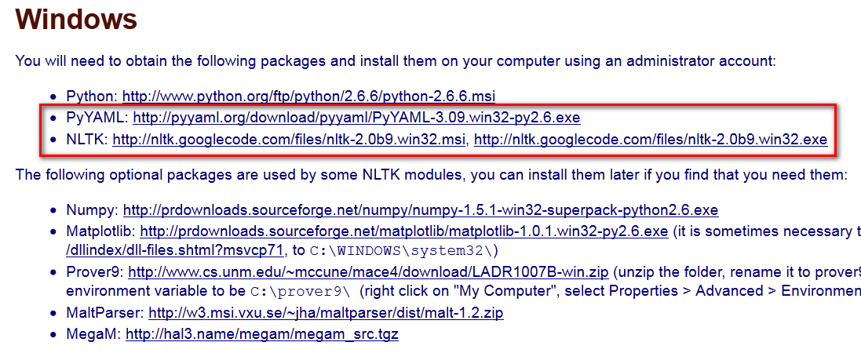
NLTK的中文處理
Python安裝完成後接下來即可安裝NLTK的套件，包含NLTK的安裝檔及PyYAML套件安裝檔，可在http://www.nltk.org/download的頁面中找到

Slide 4
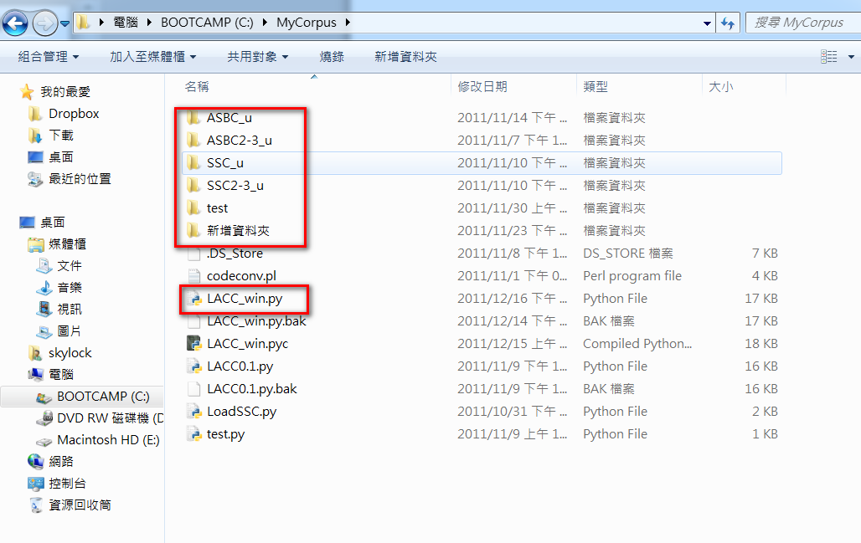
NLTK的中文處理
PYTHON跟NLTK套件都裝完後，就可以直接利用我們基於NLTK下開發的LACC(Load and Analysis Chinese Corpus)這套工具，最主要的就是LACC_win.py這隻程式以及中文語料庫比如說ASBC_u資料夾底下放的就是中研院平衡語料庫

Slide 5
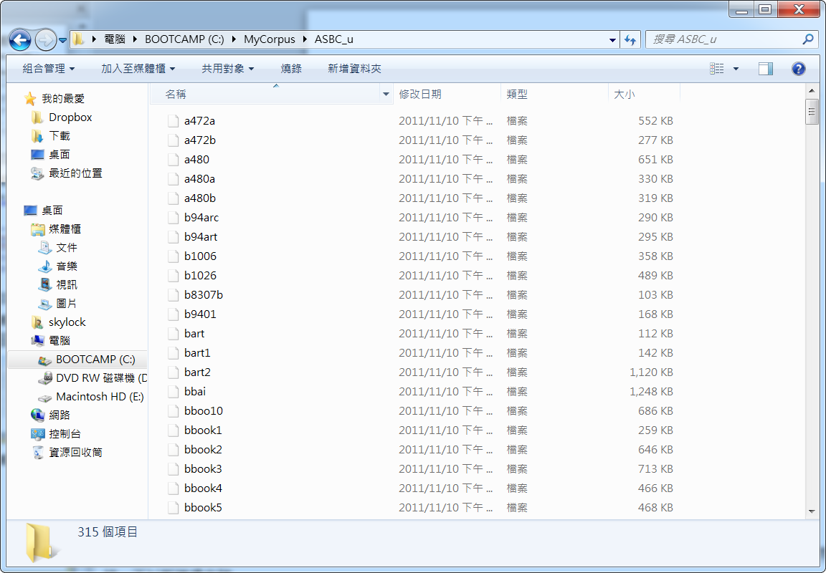
NLTK的中文處理
在ASBC_u這個資料夾裡面放的其實都是文字檔，也可以放一般的純文字檔

Slide 6
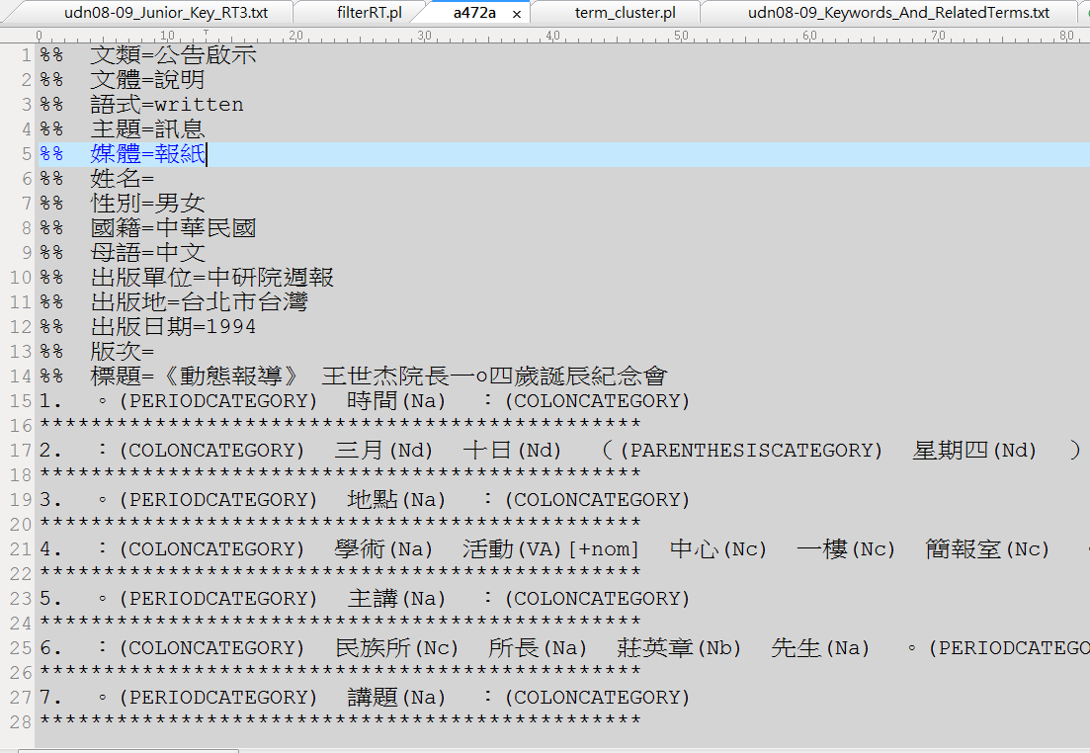
NLTK的中文處理
文字檔裡面的內容就是文本利用中研院斷詞及詞性標註後的結果，可以看到每個斷詞後面都有括號，裡面的英文就是代表該詞的詞性

Slide 7
NLTK的中文處理
[1] 斜體詞類，表示在技術報告#93-05中沒有定義，即後來增列的。
[1] 斜體詞類，表示在技術報告#93-05中沒有定義，即後來增列的。
常用的中研院詞性標註類別:
精簡詞類 | 簡化標記 | 對應的CKIP詞類標記
A | A | A | /*非謂形容詞*/
ADV | Da | Daa | /*數量副詞*/
ADV | D | Dab, Dbaa, Dbab, Dbb, Dbc, Dc, Dd, Dg, Dh, Dj | /*副詞*/
N | Na | Naa, Nab, Nac, Nad, Naea, Naeb | /*普通名詞*/
N | Nb | Nba, Nbc | /*專有名稱*/
N | Nc | Nca, Ncb, Ncc, Nce | /*地方詞*/
N | Ncd | Ncda, Ncdb | /*位置詞*/
N | Nd | Ndaa, Ndab, Ndc, Ndd | /*時間詞*/
DET | Neu | Neu | /*數詞定詞*/.
DET | Nes | Nes | /*特指定詞*/
DET | Nep | Nep | /*指代定詞*/
DET | Neqa | Neqa | /*數量定詞*/
Vi | VA | VA11,12,13,VA3,VA4 | /*動作不及物動詞*/
Vt | VAC | VA2 | /*動作使動動詞*/
T | DE | /*的, 之, 得, 地*/
COMMACATEGORY |  |  | /* 逗號 */
EXCLANATIONCATEGORY |  |  | /* 驚嘆號 */
PARENTHESISCATEGORY |  |  | /* 括弧 */
PAUSECATEGORY |  |  | /* 頓號 */
PERIODCATEGORY |  |  | /* 句號 */
QUESTIONCATEGORY |  |  | /* 問號 */

Slide 8
NLTK的中文處理
接下來簡單的說明NLTK中文處理工具的程式運作原理 : SyntaxCorpusReader_LACC這個class是我們繼承NLTK的SyntaxCorpusReader，任何讀檔、搜尋、物件回傳的方式都不變，只有斷詞的規則做調整以適用中研院中文分詞及平衡語料庫的文字檔
CorpusReader
ChunkedCorpusReader
PlaintextCorpusReader
SyntaxCorpusReader
EuroparlCorpusReader
…
SyntaxCorpusReader_LACC
SinicaTreebankCorpusReader
…

Slide 9
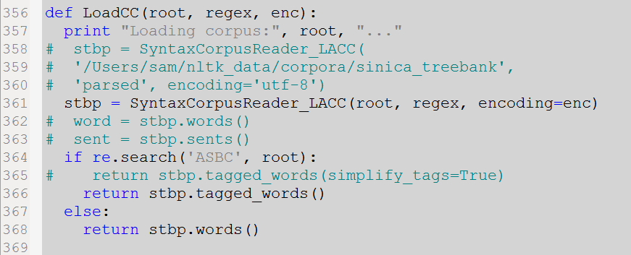
NLTK的中文處理
我們定義一個LoadCC的函數來決定要載入哪種的語料庫以及根據載入的語料庫類型決定使用哪種函數，如果是沒有詞性標註的分詞語料庫就直接呼叫words函數，有標註的平衡語料庫就呼叫tagged_words函數

Slide 10
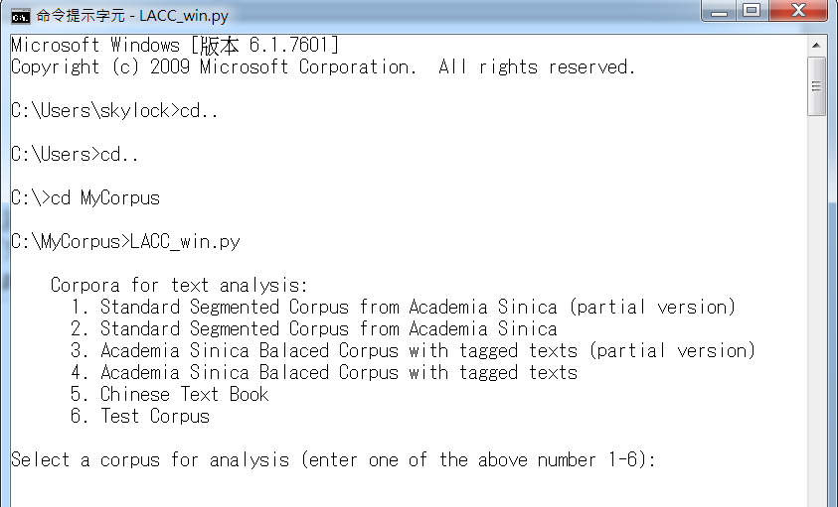
NLTK的中文處理
載入語料庫之後就可以使用NLTK的各種函數來產生我們想要的結果，接下來以操作畫面來說明，首先在命令提示字元(command line)底下輸入python LACC_win.py以執行程式，可以看到程式會先出現選擇語料庫的選項 :

Slide 11
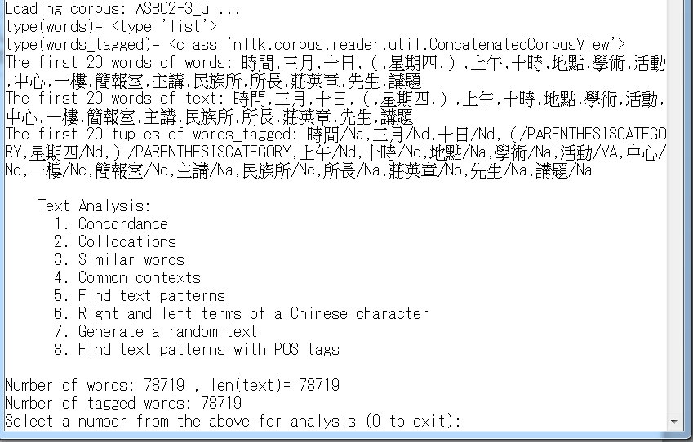
NLTK的中文處理
載入語料庫之後會程式先顯示出目前載入語料庫的各項資訊，比如說字數、部分文本內容等等，接著就會看到一些分析的選項，比如說concordance 、collocations、similar words等等

Slide 12
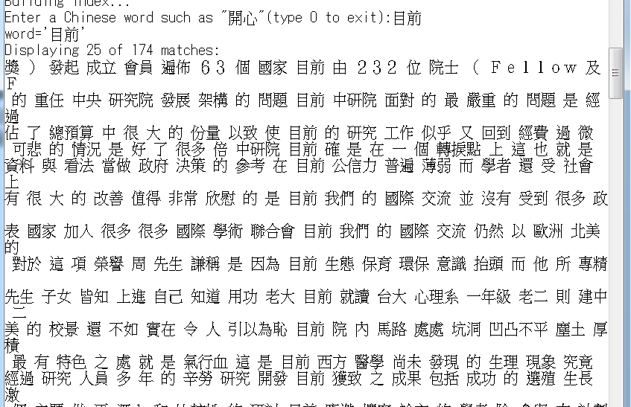
NLTK的中文處理
因為concordance為找出關鍵字在文本中出現的句子，因此如果像是concordance這種需要再輸入關鍵字分析的項目，就會再跑出提示，看到提示後再輸入想要找的關鍵字，就可以看到分析結果

Slide 13
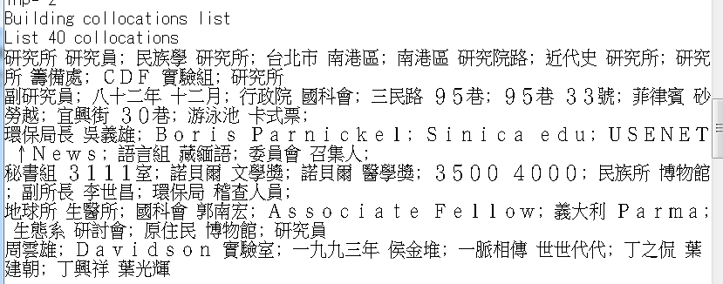
NLTK的中文處理
如果是選collocations，而這是找出文本中常出現的連接詞，不需要另外輸入關鍵字，就會直接顯示分析結果，不會再跑出別的提示

Slide 14


NLTK的中文處理
Similar words : 找出文本中跟關鍵字相似度最高的字詞
Common Contexts: 找出文本中兩個關鍵字都有出現的前後文

Slide 15
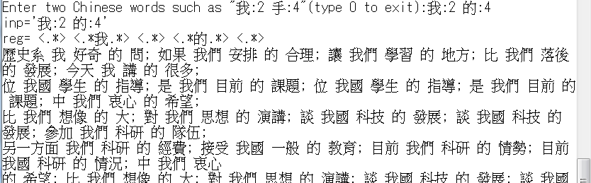
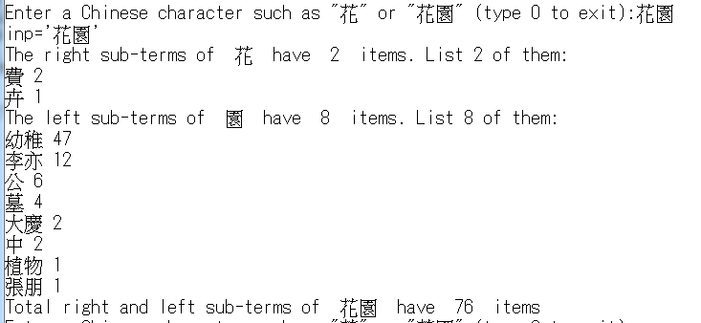
NLTK的中文處理
Find text patterns : 找出文本中包含兩個關鍵字在句子中特定位置出現的文字
Right and left terms of a Chinese character : 找出文本中關鍵字的左接詞以及右接詞

Slide 16
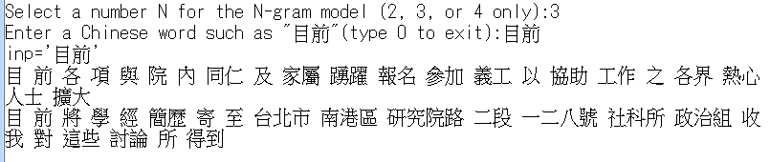
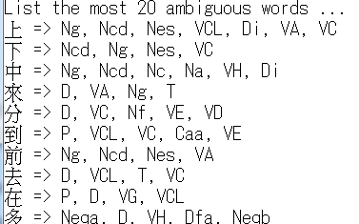
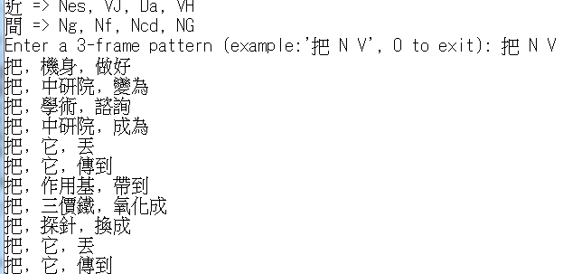
NLTK的中文處理
Generate a random text : 先選擇斷詞的數量再輸入關鍵字，程式會以輸入的關鍵字會基礎隨機產生一段文字
Find text patterns with POS tags: 與Find text patterns類似，差別在於改以詞性作為判斷依據

Slide 17
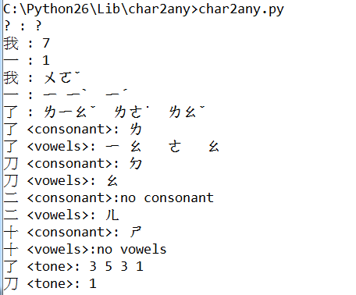
NLTK的中文處理
接下來是利用筆畫以及注音字典與中文字的對應關係，進一步判斷字詞的筆畫、韻腳、平仄等等，能夠判斷這些就可以做一些特殊的應用比如說讓程式自動判斷一段文字是否為五言絕句等等，以下為字詞與這些特徵對應的範例 :

Slide 18
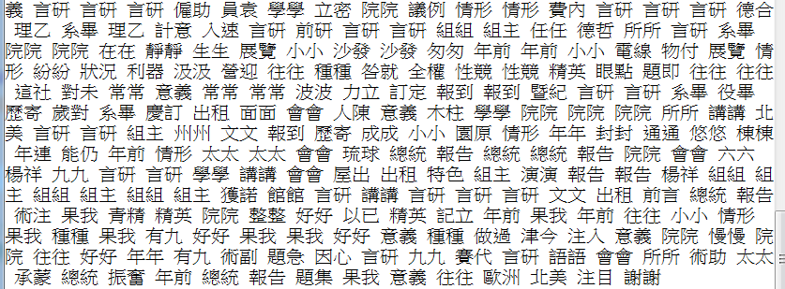
NLTK的中文處理
應用一 : 求韻母、聲調一樣的雙字詞

Slide 19
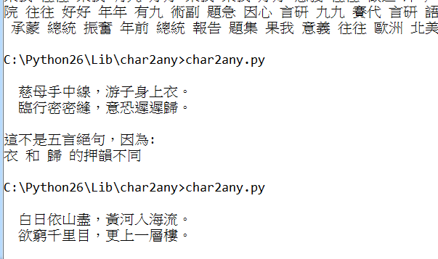
應用二 : 檢驗是否符合五言絕句詩

